Slide 1



22 al 26 de noviembre
2021
Edición híbrida

Slide 2
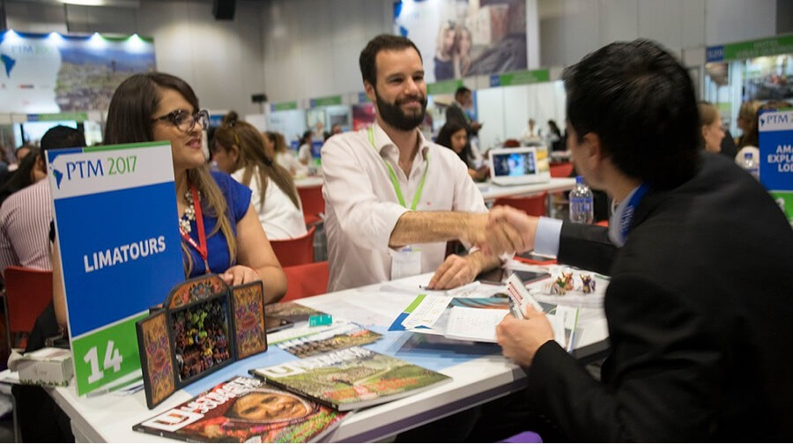
¿ Qué es?
Rueda de negocios internacional B2B más importante del Perú, dirigida a altos ejecutivos internacionales con poder de decision.
Espacio de comercialización y promoción de diversos productos y servicios turísticos que ofrece el Perú, al mercado internacional, a través de citas pre programadas con Gerentes y altos ejecutivos de Hoteles, Tour Operadores, Aerolíneas, Cruceros, Museos y Transporte del Perú con capacidad de toma de decisiones.
Coorganizado entre la Cámara Nacional de Turismo del Perú - CANATUR y la Comisión de Promoción del Perú para la Exportación y el Turismo – PROMPERU

Slide 3
Ficha Técnica
Fecha: | 22 al 26 de noviembre
Duración: | 5 días
Periodicidad: | Anual
Formato | Feria: Zona virtual, zona presencial Rueda de negocios: presencial y virtual
Modalidad: | Híbrido: presencial y virtual
Horario: | 8am a 10:00pm
Vendedores: | 200 expositores nacionales
Compradores | 350 empresas internacionales Tour Operadores Mayoristas Agencia de Turismo Especializada
Organiza: | Cámara Nacional de Turismo –CANATUR PERÚ Comisión de Promoción del Perú para la Exportación y el Turismo – PROMPERU

Slide 4

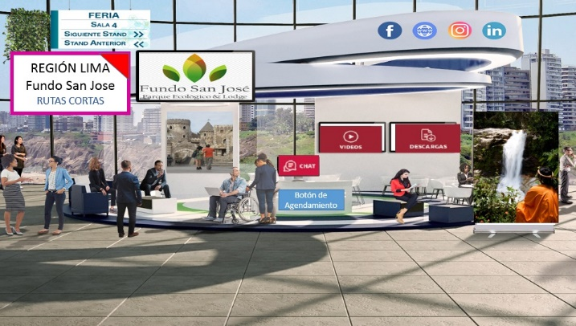
Formato
Zona presencial:
N° vendedores: 100
Locación: Centro de Convenciones de Lima
Compradores: 70
Montaje: stand 2x2m
Zona virtual:
(Zona stands + plataforma rueda)
N° vendedores: 200 *
Compradores: 350 *
Montaje: stand virtual
* Se considera a las empresas que participan en zona presencial
imagen referencial
imagen referencial

Slide 5
Perfiles de participación

Slide 6
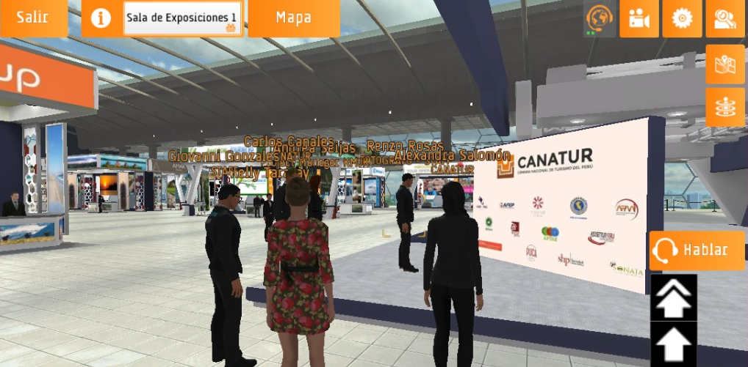
Perfil del comprador:
Tour Operadores
Mayoristas
Agencia de Turismo Especializada
Perfil A
Perfil B
Empresas que no tengan una oficina y/o representación en Perú.
Especialidades:
Mice, Lujo, Cultura, Gastronomía, Salud, Vivencial
Segmentos:
Lujo, Moderado, Económico
Empresas con oficina y/o representación en Perú.
Sólo podrán acceder al recinto ferial virtual.
No tendrán acceso a la agenda de reuniones de negocios.

Slide 7
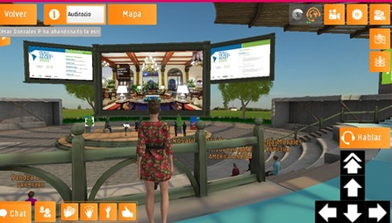

Beneficios de participación:
Link de acceso al evento
Acceso a la Rueda de Negocios
Agenda de citas
Networking para contactos
Chat directo en la interfaz de la plataforma.
Videollamada a través de la interfaz de la plataforma.
Sistema de voz: conversaciones en tiempo real.
Maleta virtual: almacenas tarjetas de presentación, folletos y productos que pueden descargar en cualquier momento.
Participación en varios webinars de capacitación del destino.
Tour Operadores, Mayoristas y Agencias de Turismo Especializadas que participen en forma presencial se brindará alojamiento (3días/2noches). No incluye ticket aéreo.
Imágenes referenciales

Slide 8
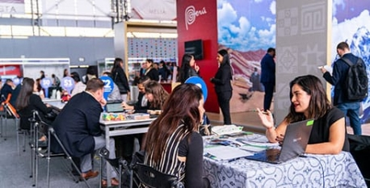
Perfil del vendedor:
Hoteles
Tour Operadores
Líneas Aéreas
Cruceros
Restaurantes
Transporte Turístico
Imagen referencial
Requisitos de participación:
Empresas peruanas especializadas en turismo receptivo (tour operadores, hoteles, líneas aéreas, vuelos turísticos, charters, cruceros, transporte terrestre, trenes, restaurantes), legalmente constituida en Perú.
No minorista
No mayorista
Contar con una Página web en inglés y español.
Registro Mincetur y/o inscritos en Gremio Nacional.
Plan/protocolo de vigilancia, prevención y control de COVID-19 en el trabajo y/o sello de calidad implementado o en proceso de implementación.

Slide 9
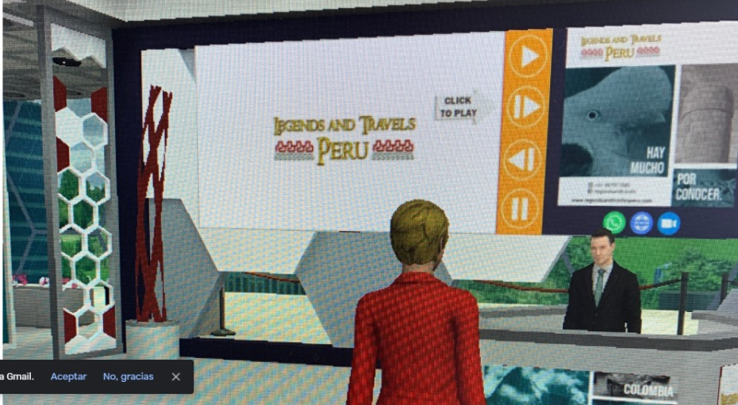
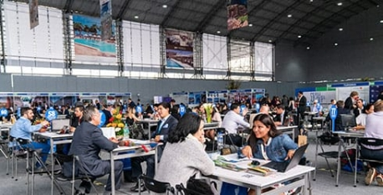
Beneficios de participación
Link de acceso al evento.
Acceso a la Rueda de negocios.
Agenda de citas por empresa.
Networking para contactos.
2 delegados por empresa.
Stand de 2m largo x 2m ancho, 1 mesa, 2 sillas, friso con nombre de la empresa.
Directorio Oficial del evento con información de los compradores.
Videollamada a través de la interfaz de la plataforma de citas.
Sistema de voz: Conversaciones en tiempo real en plataforma virtual de citas.
Maleta virtual: almacena tarjetas de presentación, folletos y productos que pueden descargar en cualquier momento en plataforma virtual de citas.
Imágenes referenciales

Slide 10
Resultados 2020
Edición virtual

Slide 11




4447 citas realizadas
5 días de evento
+ de 340
compradores registrados
US$ 2.5 millones
estimado potencial de negocio

Slide 12
Mayor información:
Teléfonos: +51 980 056 654 / +51 968 180 935
Correos: ptm@perutravelmart.com.pe, alexandrasalomon.g@gmail.com
Web: www.perutravelmart.com.pe

